Slide 1
06강 서브쿼리

Slide 2
서브 쿼리의 개념
SCOTT 사원의 급여보다 많은 사원을 검색한다고 가정한다면
쿼리문은 두개가 만들어져야 한다.
첫번째 SCOTT 사원의 급여를 조회하는 쿼리가 필요하다.
두번째 위에서 구한 급여와 비교해서 사원목록을 조회하는 쿼리가 필요하다.
위 두개의 쿼리를 하나의 쿼리문의 합칠 수가 있는데
최종적인 결과를 얻기 위한 쿼리를 main 쿼리라고 하고
mina쿼리를 보조하기 위해서 사용되는 쿼리를 sub쿼리라고 한다.

Slide 3


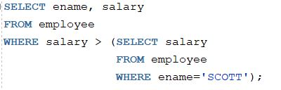
서브 쿼리의 개념

Slide 4
서브 쿼리의 개념
서브쿼리의 역할은 메인 쿼리 내부에서 메인 쿼리가 필요로 하는 값을 만들어 전달하는 역할을 한다.
서브쿼리가 만들어 내는 결과값의 개수에 따라
단일 행 서브쿼리
다중 행 서브쿼리
로 분류한다.
서브쿼리는 괄호()로 묶고 비교 조건의 오른쪽에 넣는다.
단일행 서브쿼리는 단일행 비교 연산만
다중 행 서브쿼리는 다중행 비교 연산만 사용해야 한다.

Slide 5
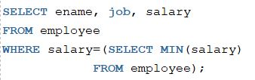
단일행 서브쿼리
예제: 최소 급여를 받는 사원의 이름, 담당업무, 급여를 출력하기

Slide 6
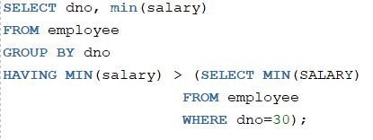
단일행 서브쿼리
서브쿼리는 결과값을 메인쿼리의 조건에 비교를 위해 사용되므로
WHERE 절에 주로 사용된다
그룹화의 조건도 서브쿼리의 용도에 대상이 된다.
HAVING 절에도 사용가능
예제 각 부서별 최소급여가 30번 부서의 최소급여보다 큰 부서의 부서번호와 그때의 최소급여를 출력해 보자

Slide 7
다중행 서브쿼리
다중 행 서브 쿼리는 서브쿼리의 반환 결과가 하나 이상의 행일 때 사용하는 서브 쿼리
반드시 다중 행 연산자와 함께 사용해야 한다.
다중 행 연산자 | 의미
IN | 서브 쿼리의 결과중 하나라도 일치하면 True
ANY, SOME | 서브 쿼리의 결과와 하나 이상 일치하면 True
ALL | 서브 쿼리의 결과와 모든 값이 일치해야 True
EXSIT | 비교 조건이 서브 쿼리의 결과중 만족하는 값이 하나라도 존재하면 True

Slide 8
다중행 서브쿼리
서브쿼리 값의 범위
서브쿼리 값의 범위
小
大
IN
= ANY
< ANY
> ANY
< ALL
> ALL

Slide 9
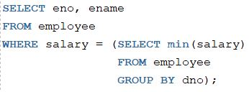
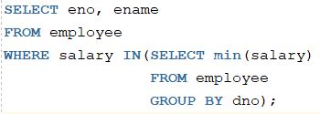
다중행 서브쿼리
IN 연산자 => 메인 쿼리의 비교 조건에서 서브 쿼리의 출력 결과와 하나라도 일치하면 메인 쿼리의 WHERE 절이 참이 되게 하는 연산자
예제: 부서별 최소 급여를 받는 사원 번호와 이름을 출력하는 쿼리문
에러 발생
에러 해소

Slide 10
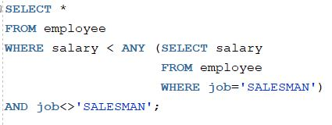

다중행 서브쿼리
ANY 연산자 => 서브 쿼리가 반환하는 각각의 값과 비교 (OR)
<ANY : 최대값보다 작음
>ANY : 최소값보다 큼
=ANY : IN과 동일
ANY와 SOME는 같은 역할을 하는 연산자
예제: 직급이 SALESMAN이 아니면서 급여가 SALESMAN보다 낮은 사원을 출력

Slide 11
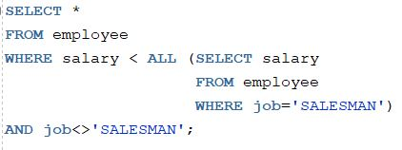

다중행 서브쿼리
ALL 연산자 => 서브 쿼리가 반환하는 모든 값과 비교 (AND)
< ALL : 최소값보다 작음
> ALL : 최대값보다 큼
예제: 직급이 SALESMAN이 아니면서 급여가 SALESMAN보다 급여가 적은 사원을 출력

Slide 12
Ch06 서브 쿼리
1. 사원 번호가 7788인 사원과 담당업무가 같은 사원을 표시(사원이름과 담당업무)하세요.
2. 사원번호가 7499인 사원보다 급여가 많은 사원을 표시(사원이름과 담당업무)하세요
3. 최소 급여를 받는 사원의 이름, 담당업무 및 급여를 표시하세요(그룹함수)
4. 평균 급여가 가장 적은 업무를 찾아 직급과 평균 급여를 표시하세요
5. 각 부서의 최소급여를 받는 사원 이름,급여, 부서번호를표시하세요.
6. 담당업무가 분석가(ANALYST)인 사원보다 급여가 적으면서 업무가 분석가(ANALYST)아닌 사원(사원번호, 이름, 담당업무,급여)들을 표시하세요.
7. 매니저 없는 사원의 이름을 표시하세요.
8. 매니저 있는 사원의 이름을 표시하세요.

Slide 13
Ch06 서브 쿼리
9. BLAKE와 동일한 부서에 속한 사원의 이름과 입사일을 표시하는 질의를 작성하세요.(단 BLAKE는 제외)
10. 급여가 평균보다 많은 사원들의 사원번호와 이름을 표시하되 결과를 급여에 대한 오름차순으로 정렬하세요.,
11. 이름에 K가 포함된 사원과 같은 부서에서 일하는 사원의 사원번호와 이름을 표시하는 질의를 작성하세요.
12. 부서위치가 DALLAS인 사원의 이름과 부서번호 및 담당업무를 표시하세요.
13. KING에게 보고하는 사원의 이름과 급여를 표시하세요
14. RESEARCH 부서의 사원에 대한 부서번호, 사원번호 및 담당업무를 출력하세요
15. 평균 급여보다 많은 급여를 받고 이름에서 M이 포함된 사원과 같은 부서에서 근무하는 사원의 사원번호, 이름, 급여를 출력하세요.
16. 평균급여가 가능 적은 업무를 찾으세요
17. 부하직원을 가진 사원의 사원번호와 이름을 출력하세요

